Slide 1

Nocturne immunotherapie en andere nieuwe kankerbehandelingen
Start om 19.30 uur

Slide 2
Nocturne
10 januari 2019
STAMCELTHERAPIE - CELTHERAPIE
Dr Inge Vrelust
Hematoloog AZ Turnhout – H Hartziekenhuis Mol

Slide 3
Geneeskunde verlegt de grenzen van het leven
voorbeelden: kunstlong = extracorporele membraan oxygenatie
kunsthart = ventriculaire assist systemen
kunstlever = bioartificiële lever
kunstnier = hemodialyse/filtratie, …

Slide 4
Buitengewoon snelle evolutie en vooruitgang van de therapeutische mogelijkheden
Wat gisteren nog een uitzichtloze therapeutische hardnekkigheid was, wordt vandaag als een onvermijdelijke strijd ervaren. Het ongeneeslijke van vandaag, is wellicht het geneesbare van morgen.
Plicht van elke arts om zich ononderbroken over de meest geavanceerde wetenschappelijke mogelijkheden op de hoogte te houden teneinde de patiënt de meest aangewezen behandeling te bezorgen.

Slide 5
Premoderne geneeskunde: schaarste aan therapeutische mogelijkheden
Moderne geneeskunde: welk van alle beschikbare middelen is geschikt voor mijn patiënt?
Blijft de gezondheidszorg betaalbaar voor iedereen?

Slide 6
Stamceltransplantatie
Stamceltherapie
Autologe stamceltransplantatie
Allogene stamceltransplantatie
Cellulaire Immuuntherapie

Slide 7
Stamcellen
Een stamcel is een cel die zichzelf kan delen en daarnaast nog in staat is om uit te groeien (te differentiëren) tot één of meer gespecialiseerde celtypes.

Slide 8
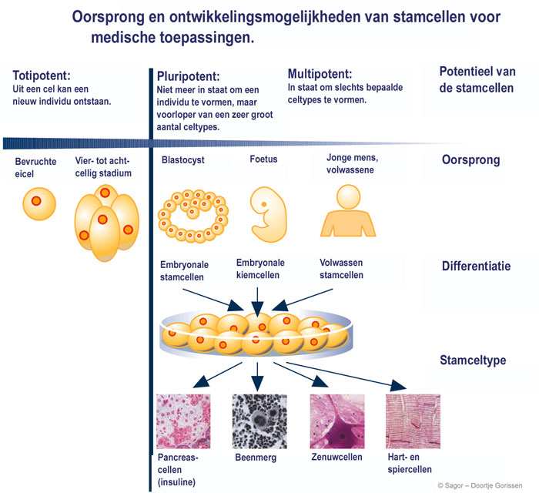
Stamcellen

Slide 9
Stamcellen
Embryonale stamcellen
    Pluripotente stamcel vanuit restembryo’s IVF
    Ethisch omstreden
Foetale stamcellen
    Multipotente stamcel
    Ethisch omstreden
Navelstrengstamcellen
    Multipotente stamcel
    Eenvoudig en zonder pijn te verzamelen uit de navelstreng van de pasgeboren baby
Orgaanspecifieke stamcellen
    Multipotente stamcel
    Elk orgaan bevat een kleine voorraad volwassen stamcellen
    Rijkste bron orgaanspecifieke stamcellen is het beenmerg

Slide 10
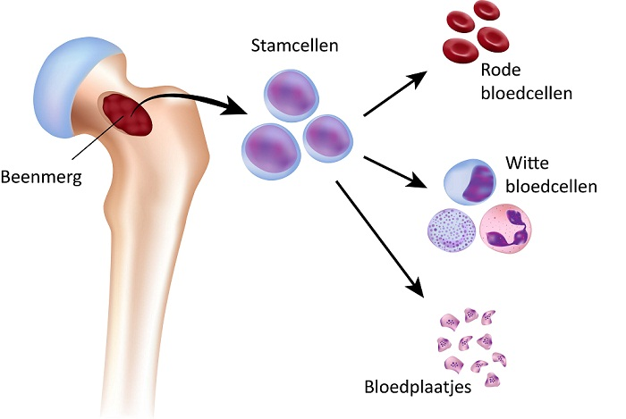
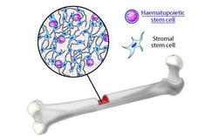
Beenmerg

Slide 11
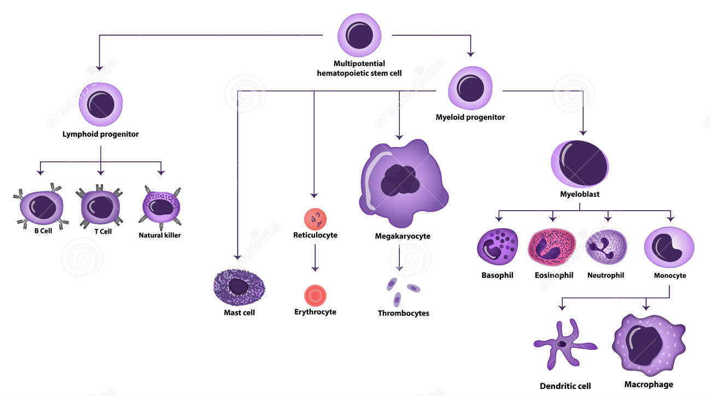
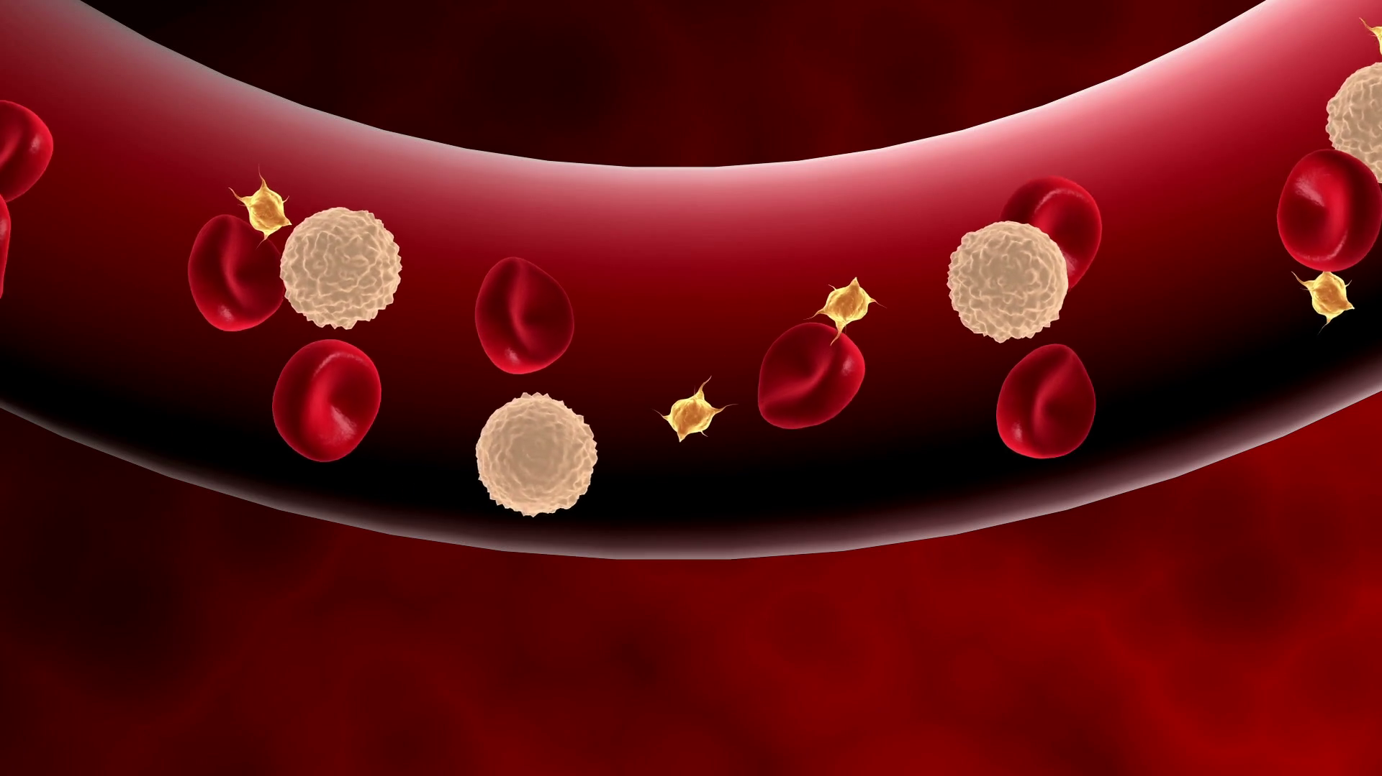
Beenmergstamcellen

Slide 12
Toepassingsgebied stamcellen
Hooggespannen verwachtingen: hoop op stamceltherapie als enige uitweg op beterschap of genezing
Tal van ziekten worden veroorzaakt door slecht functioneren of afsterven van bepaalde celtypes: verre toekomstmuziek
    Insulineproducerende cellen bij diabetici
    Neuronen die dopamine aanmaken bij Parkinson
    Retinacellen bij progressieve blindheid
    Hartspiercellen na hartinfarct
    Zenuwcellen in het ruggemerg na dwarslesie
Stamceltherapieën die wel succesvol zijn:
    Beenmerg- en stamceltransplantatie bij kanker
    Transplantatie huidcellen bij brandwonden
    Celtherapie bij kraakbeenletsels

Slide 13
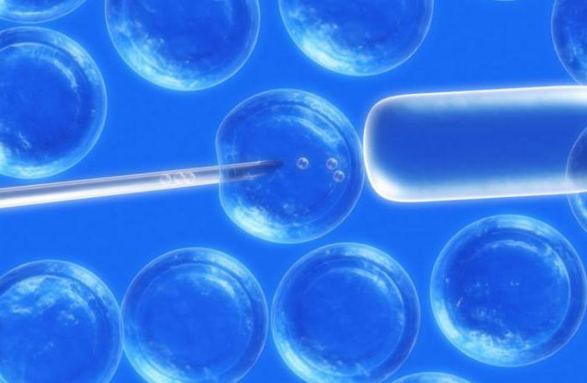
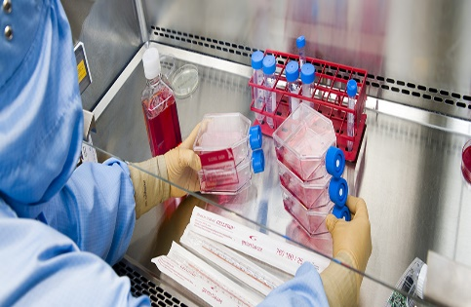
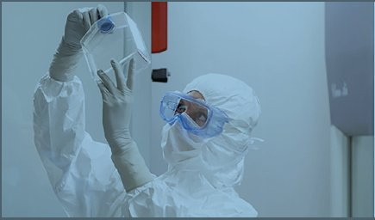
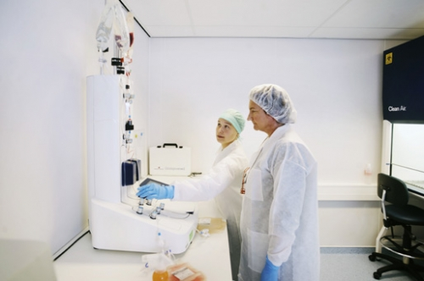
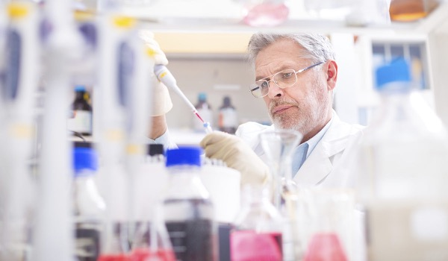
Toepassingsgebied stamcellen
Modelsysteem voor groei, ontwikkeling en ziekte
Instrument voor bepalen van toxiciteit
Aangrijpingspunt voor geneesmiddelenonderzoek

Slide 14
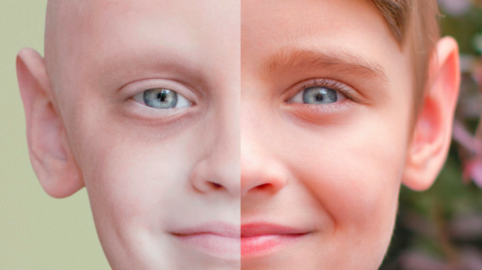
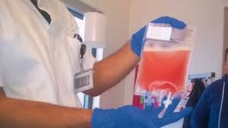
Stamceltransplantatie
Transplantatie met bloedvormende stamcellen behoort definitief tot de routine verworvenheden van de moderne geneeskunde

Slide 15
Stamceltransplantatie in AZ Turnhout
Autologe stamceltransplantatie
  Transplantatie met EIGEN stamcellen
  Behandeling van Lymfomen en Ziekte van Kahler
Allogene stamceltransplantatie
  Transplantatie met DONOR stamcellen
  Behandeling van Acute Leukemie en andere vormen van beenmergkanker
  Voorbereiding en nazorg AZ Turnhout
  Transplantatie in Universitair Centrum

Slide 16
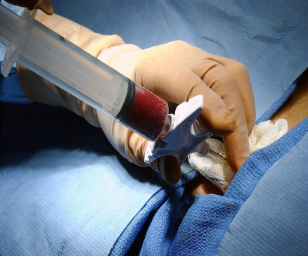
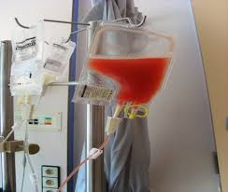
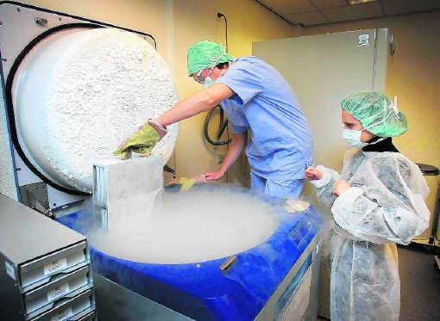
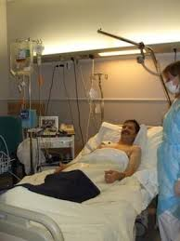

Zorgtraject
Autologe Stamceltransplantatie in AZ Turnhout

Slide 17
Inleiding
Types stamceltransplantatie: Autoloog versus Allogeen
Indicatiestelling - Patiëntenselectie
Stamcelbron
Stamcelcollectie
Transplantprocedure
Posttransplantcomplicaties
Rapportering EBMT
Kwaliteitslabel JACIE

Slide 18
Types stamceltransplantatie
Autoloog versus allogeen

Slide 19
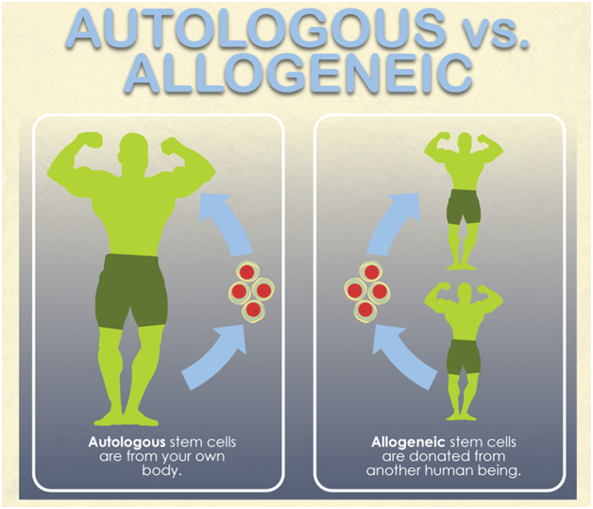
Types stamceltransplantatie
Autoloog:
Patiënt is donor van zijn eigen stamcellen
Allogeen:
Patiënt krijgt stamcellen van gezonde donor

Slide 20
Autologe versus Allogene stamceltransplantatie
Autoloog | Allogeen
Altijd donor | Meestal donor Europese achtergrond: 90% Niet-europees: 60-80%
Altijd engraftment | Graft failure
Nooit afstoting | Graft versus Host
Veilig mortaliteit <10% | Hoog risico mortaliteit 20-30%

Slide 21
Indicatiestelling

Slide 22
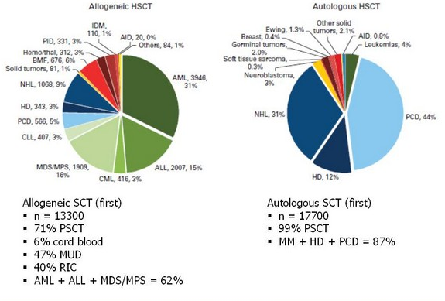
Indicatiestelling
NHL

Slide 23
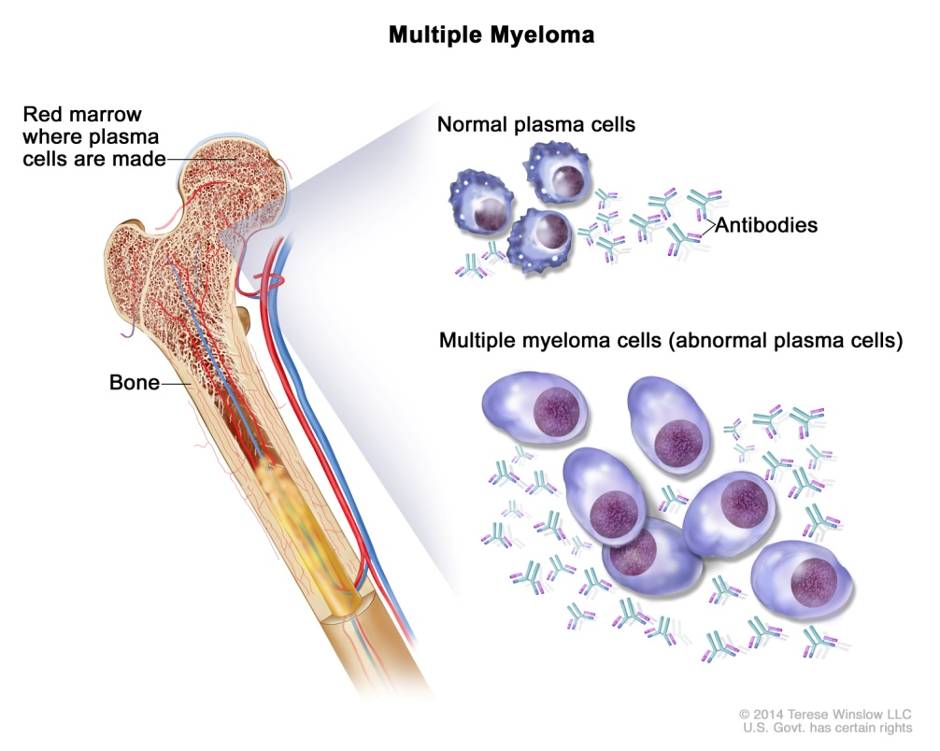
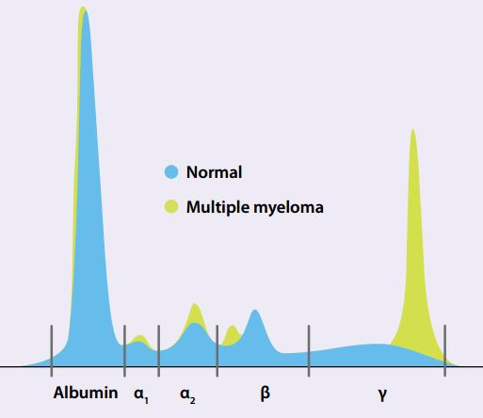
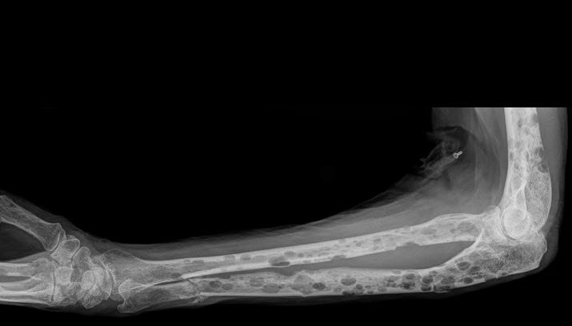
Indicatiestelling: Myeloom of Ziekte van Kahler
Multiple myeloom
Plasmocytoom
Plasmacelleukemie
Amyloidose

Slide 24
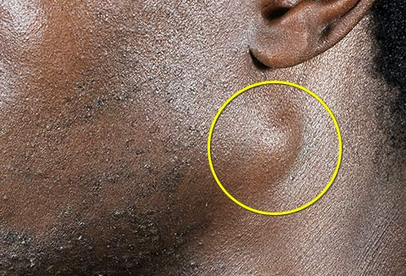
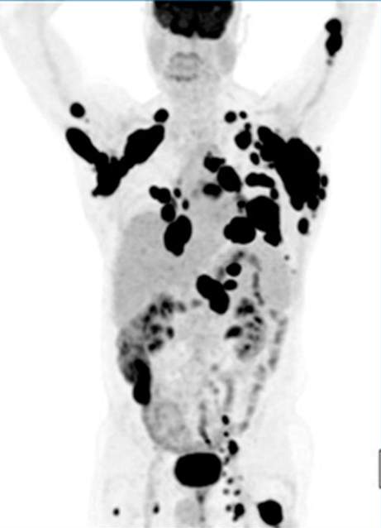
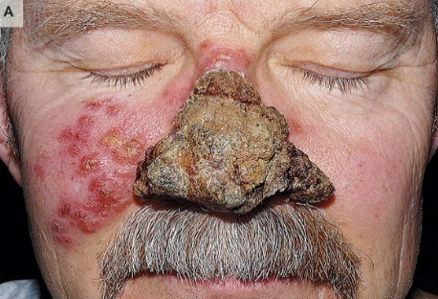
Indicatiestelling: Hodgkin of Non Hodgkinlymfoom
Hodgkin
Non Hodgkin
Diffuus grootcellig B-NHL
Folliculair B-NHL
Mantelcellymfoom
PTCL
Burkitt lymfoom

Slide 25
Traject stamceltransplantatie
Stamcelbron
beenmergoogst
stamcelaferese
Cryopreservatie

Slide 26
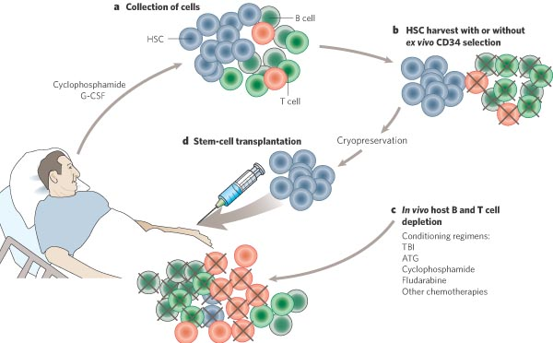


Traject Stamceltransplantatie
Inductietherapie
± 4 maanden
Stamcelmobilisatie
Patient
Stamcelaferese
Beenmergoogst
Cryopreservatie stamcel/beenmerg
Retour autologe stamcellen
Myeloablatieve chemotherapie

Slide 27
Traject Stamceltransplantatie
Inductietherapie
± 4 maanden
Stamcelmobilisatie
Patient
Stamcelaferese
Beenmergoogst
Cryopreservatie stamcel/beenmerg
Retour autologe stamcellen
Myeloablatieve chemotherapie

Slide 28
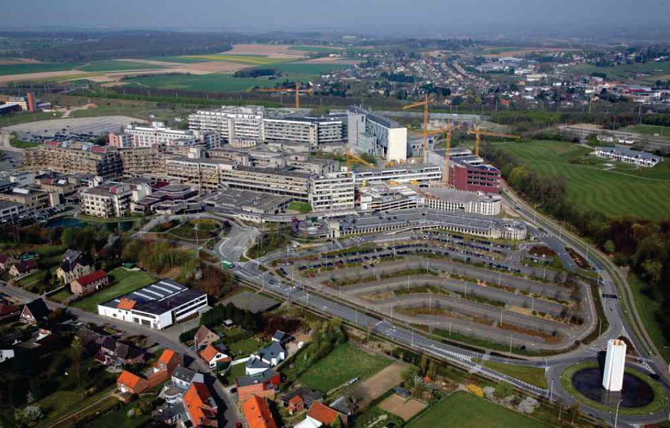

Traject Stamceltransplantatie
Stamcelaferese
Beenmergoogst
Cryopreservatie stamcel/beenmerg

Slide 29

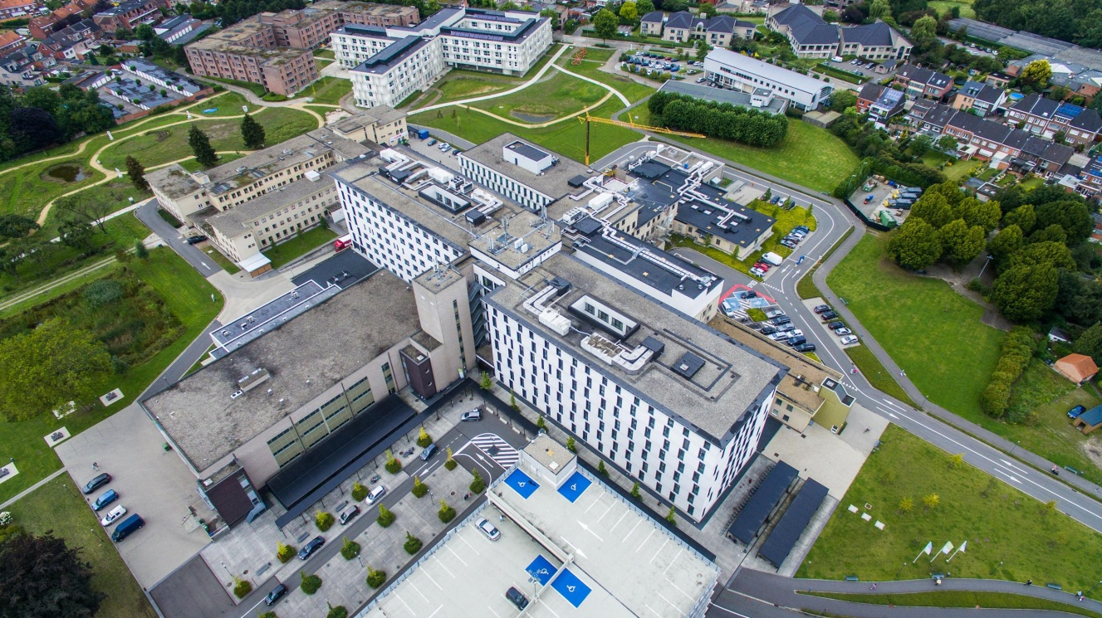
Traject Stamceltransplantatie
Inductietherapie
± 4 maanden
Stamcelmobilisatie
Patient
Stamcelaferese
Beenmergoogst
Retour autologe stamcellen
Myeloablatieve chemotherapie

Slide 30
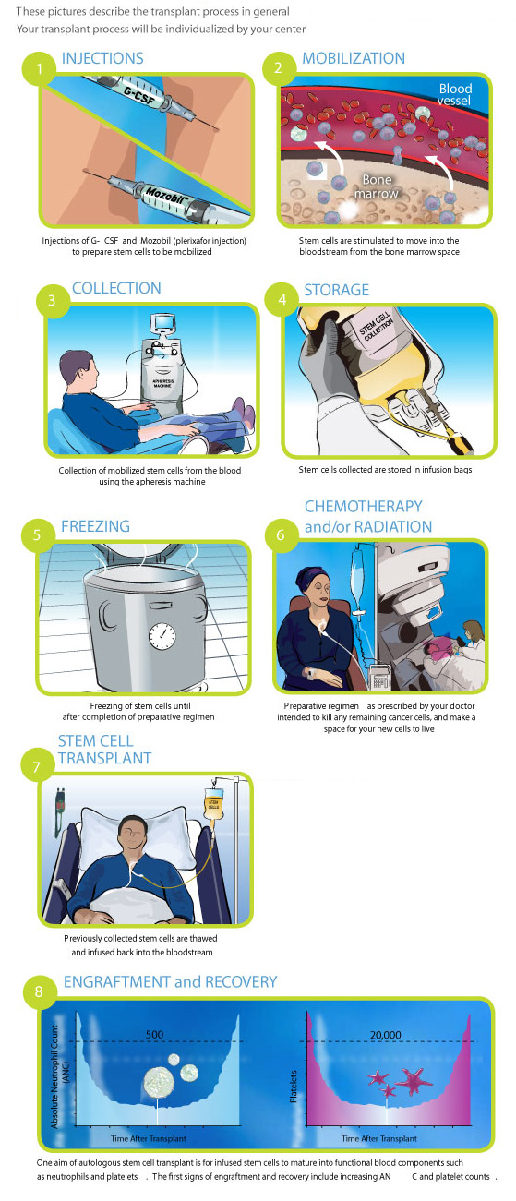
Stamcelbron: Perifeer bloed stamcelaferese

Slide 31
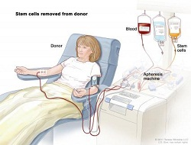
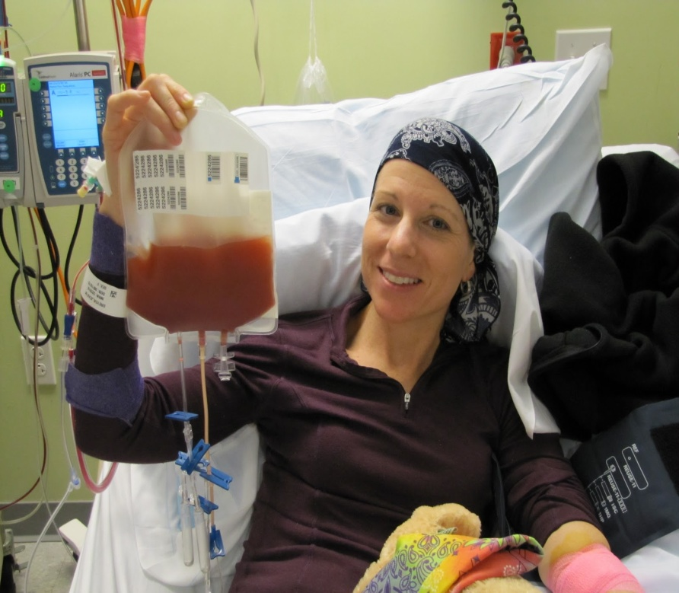
Stamcelbron: Perifeer bloed stamcelaferese

Slide 32
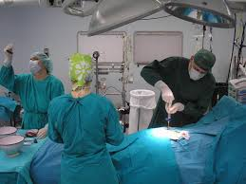
Stamcelbron: Beenmergoogst
Heelkundige ingreep
Algemene narcose
2-3 uur
Belangrijk bloedverlies (1L of 15-20mL/kg)
  Autoloog bloedtransfusie
Complicaties
  Bot/spierpijn
  DVT/LE
  osteomyelitis
  Herstel 3-tal weken

Slide 33
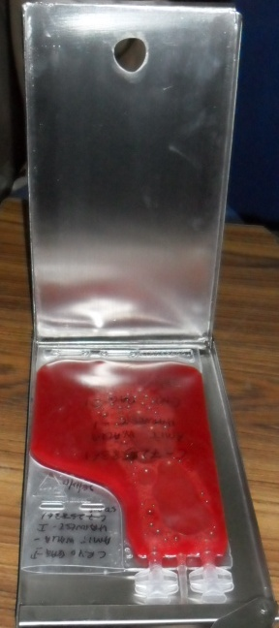
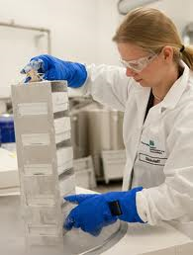
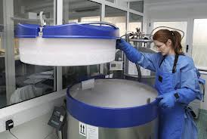
Cryopreservatie stamcellen
Invriezen stamcellen op -180°C
Bewaartijd tot 10 jaar

Slide 34
Verloop stamceltransplantatie

Slide 35
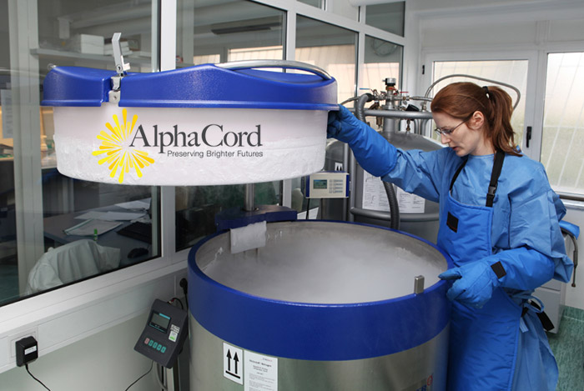
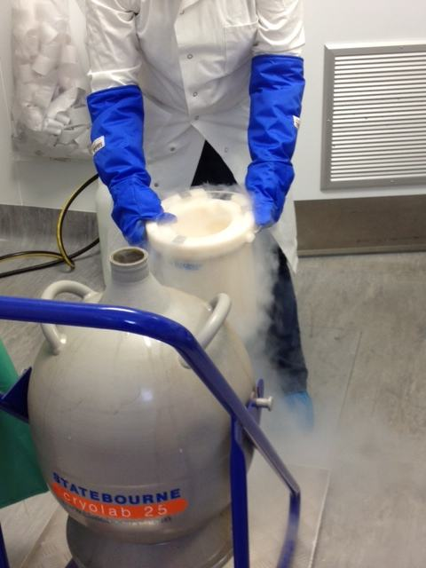
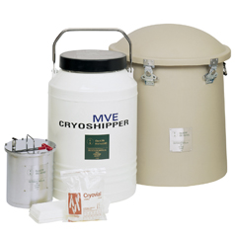
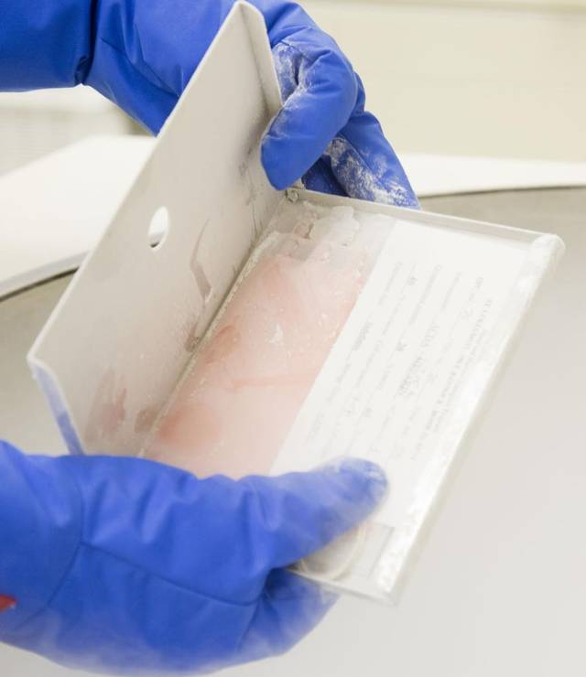
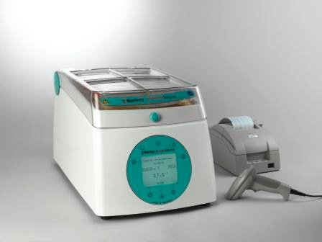

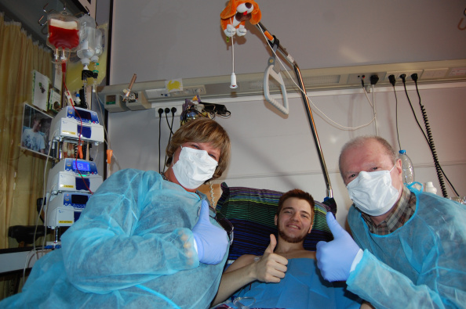
Verloop stamceltransplantatie: dag van toediening stamcellen

Slide 36

Verloop autologe stamceltransplantatie
Aplasiefase
Transfusies
Mucositis
Infectie
Dag 0
stamceltransplantatie
Immuunreconstitutie
Dag -7: lymfoom
Dag -3: myeloom
chemotherapie
Dag +12
Engraftment
Dag +100

Slide 37

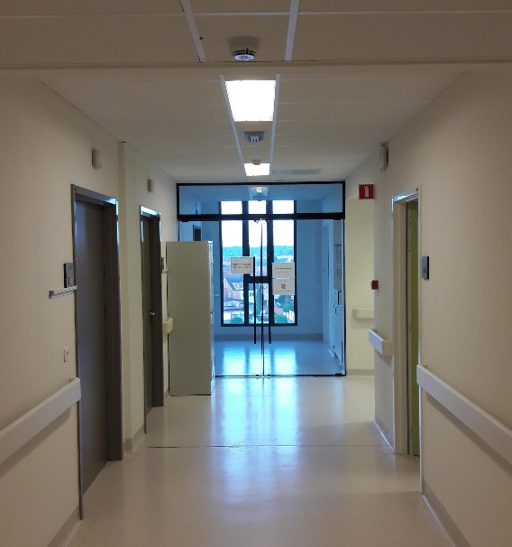
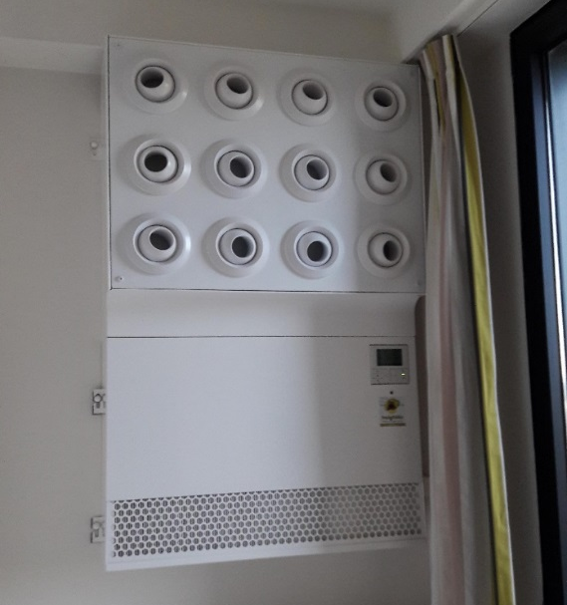
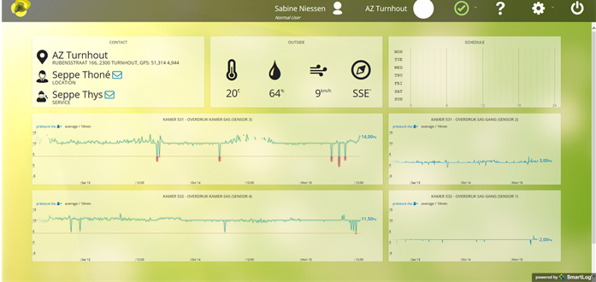
Isolatiebeleid hospitalisatie
ISO cleanroom klasse 8
Overdruk → monitoring
  isolatiekamer tegenover sas ≥ 5 Pascal.
  sas tegenover gang ≥ 2 Pascal.
HEPA filters Voorfilters → 4x/jaar
Controles na onderhoud 2x/jaar
Notes:
Sabine

Slide 38
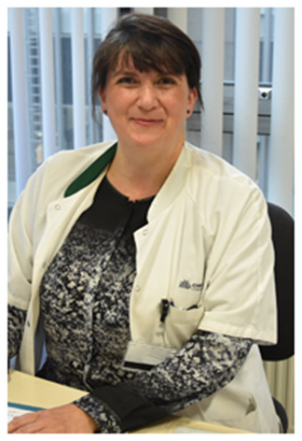
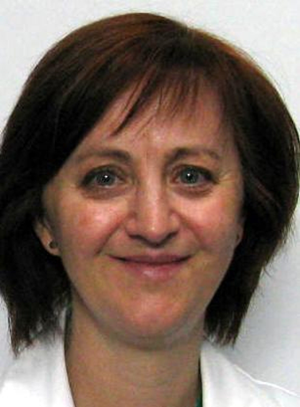
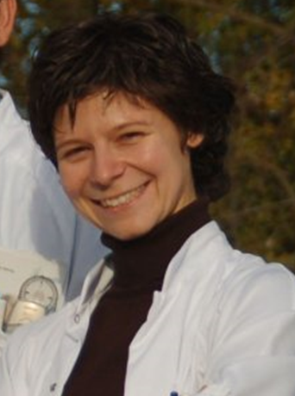
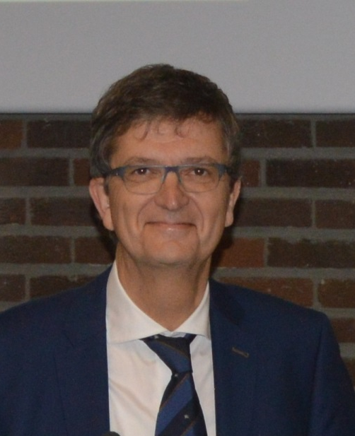
Team stamceltransplantatie
Dr. Beata Hodossy
Hematoloog
Dr. Mariëlle Beckers
Hematoloog consulent UZ Leuven
Dr. Inge Vrelust
Klinisch verantwoordelijke
hematoloog
Dr. Jean Meyskens
Medisch diensthoofd oncologie - hematologie

Slide 39
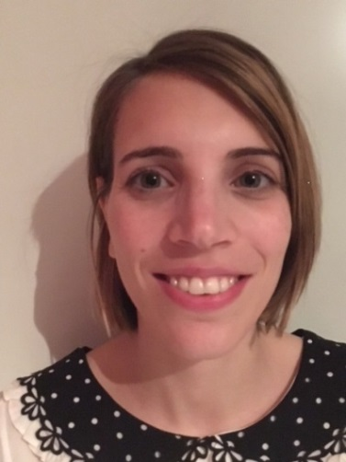
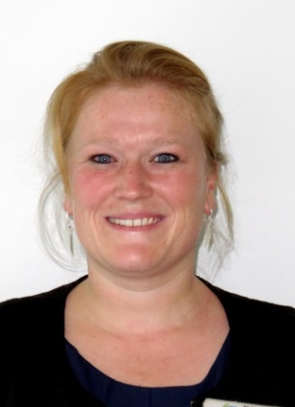
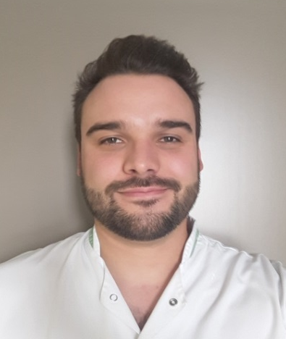


Team stamceltransplantatie
Seppe Thoné
Hoofdverpleegkundige OHO
Hettie Delannoi
Referentieapotheker
SCT
Lies Van Houdt
Stafmedewerker
Liesbeth Grimon
Kwaliteitscoördinator SCT
Vicky Mertens
Datamanager EBMT

Slide 40


Zorg voor de transplantpatiënt
Partner ZH
Veilig
Effectief
Efficiënt
Tijdig
Patiëntgerichtheid
(Gelijkheid)
Notes:
Sabine

Slide 41


Registratie EBMT
European group for Blood and Marrow Transplantation
1974 oprichting non profit organisatie door clinici en wetenschappers betrokken bij SCT om ervaring en studies te delen
Alle aspecten SCT
    Stamcelbron/donortype
    Basaal en klinisch wetenschappelijk onderzoek
    Educatie (workshop, jaarlijks congres)
    Standaardisatie
    Kwaliteitscontrole - Accreditatie

Slide 42



Kwaliteitslabel JACIE
De Joint Accreditation Committee-ISCT & EBMT (JACIE) is een non-profit instelling die het proces van stamceltransplantatie wereldwijd beoordeelt en accrediteert.
Het doel van JACIE is het stimuleren van kwalitatief hoogwaardige patiëntenzorg en de laboratoriumprocessen voor oogsten, verwerken en transplanteren van stamcellen.
Zij hanteren hiervoor een internationaal erkend accreditatiesysteem.
JACIE is de belangrijkste kwaliteitserkenning voor een Europees stamceltransplantatie programma.

Slide 43

Distributie JACIE SCT centra in Vlaanderen
UZA
ZNA Stuivenberg
GZA St Augustinus
AZ Turnhout
Virga Jesse Hasselt
UZ Leuven
AZ St Jan Brugge
UZ Gent
AZ Delta Roeselare
CHU-UCL Namur
Bordet/HUDERF/St Pierre Brussel
St Luc Brussel
UZ Brussel
Notre Damme Charleroi
Jolimont

Slide 44

Hartelijk dank aan alle collega’s die steeds meegewerkt hebben aan een betere zorg voor onze stamceltransplantpatiënten!

Slide 45

Zien we u terug?
Dag van de Zorg
17/03 – opendeurdag op beide campussen
Volgende nocturnes
19/02 – nieuwbouwziekenhuis AZ Turnhout
14/03 – samen in beweging met Orthopedisch Centrum Turnhout
23/04 – de gynaecoloog: zorg voor elke vrouw van A tot Z
16/05 – vaccinatie en antibiotica bij kinderen
12/06 – borstkanker: van diagnose tot behandeling
04/09 – ziekenhuis van de toekomst: organisatie en financiering
08/10 – wilsbeschikking, palliatieve sedatie en euthanasie
14/11 – in de bres tegen stress
10/12 – slagaderverkalking en de gevolgen voor uw gezondheid

